Slide 1
Marketing Tech Award 2024 Unterkategorie: GWA MarTech Agency Award
Einreichungstemplate
https://www.gwa.de/martech-award/

Slide 2
Einleitung
Sehr geschätzte Agenturkolleg:innen,
Wir bedanken uns sehr herzlich für eure Teilnahme am GWA MarTech Agency Award.
Mit diesem Dokument stellen wir euch ein Template zur Verfügung, dessen Befüllung eure Einreichung erleichtern soll. Zusammenfassung des Umfangs der Case-Einreichung:
Format: Powerpoint
Anzahl der Folien insgesamt: max. 10
Case Beschreibung: max. 3 Folien
MarTech & AdTech Stack Bild: max. 2 Folien
Highlight Beschreibung: max. 2 Folien
Resultate und Next steps: max. 3 Folien
Wendet euch mit euren Fragen jederzeit an die Projektleitung des GWA. Wir werden euch gerne soweit wie möglich unterstützen.
Viel Erfolg & viel Spaß wünschen
Nina Haller, Véronique Franzen, Marc Seibert und Ilka Wassmann

Slide 3
Template für die Case-Einreichung
GWA MarTech Agency Award
2024

Slide 4
4 Bausteine für die Case-Einreichung
1
2
3
4
Stack
Bild
Highlight
Beschreibung
Resultate &
Next Steps
Case Beschrei-
bung
Die Einreichenden beschreiben den Inhalt ihres Cases, was ihn ausmacht und was die Agentur für den Werbekunden erreicht hat.
(Text)
Die Einreichenden laden ein Bild des Marketing Tech Stacks hoch, der während des Cases zum Tragen gekommen ist.
(Graphik und Text)
Die Einreichenden beschreiben ihr persönliches Highlight, auf das Sie besonders stolz sind bzw. was ihrer Meinung nach zu den absoluten Best Practices gehört und warum.
(Text)
Die Einreichenden beschreiben die Skalierbarkeit und das Weiterentwicklungs- potenzial. Idealerweise trägt der eingereichte Case zur “Future-Readiness” des Werbekunden bei.
(Text und ggf. Graphik)
Upload der finalen Case Einreichung
Notes:
ab 3.7.
bis 4.8. einreichen

Slide 5
1
Case Beschreibung
Bitte beschreiben Sie Ihren Case auf maximal 3 Powerpoint Folien. Teilen Sie mit, wie Sie Ihrem Kunden helfen und welche Herausforderungen Sie lösen konnten.
Bitte benennen Sie auch entsprechende KPIs.
Folgende Fragen können Sie als Hilfestellung nehmen:
Was ist die strategische Zielsetzung des Cases?
Gibt es eine Übereinstimmung zwischen den Geschäftszielen der Kunden und dem eingesetzten Technologie-Stack?
Was ist die Kampagnenstrategie?
Werden Data, Media und Content strategisch miteinander verzahnt und was ist der Erfolgsbeitrag?
Wofür nutzen Sie welchen Baustein?
Welche Herausforderungen hatten Sie bei der Implementierung inkl. Change-Themen und wie haben Sie diese gemeistert?
Wie haben Sie mit dem Kunden und anderen Partnern (Beratungen, Agenturen, Freelancern, usw.) erfolgreich zusammengearbeitet? Bitte Credits ausweisen.
Wie sind Sie den Bereich Project Governance angegangen? Welche erfolgreichen Prozesse wurden genutzt oder implementiert?
Welches Problem hat der Einsatz des Tech Stacks im Sinne von „vorher/nachher“ gelöst?
Wir ermutigen die einreichenden Agenturen, etwaige Nachhaltigkeitsziele und entsprechende Entscheidungen und Zielerreichungen hervorzuheben.
Format:
Max. 3 Powerpoint Folien
Primär Text (begleitende Illustrationen erlaubt)

Slide 6
1
Case Beschreibung

Slide 7
1
Case Beschreibung

Slide 8
1
Case Beschreibung

Slide 9
2
MarTech & AdTech Stack Bild
Bitte reichen Sie eine Visualisierung des Marketing und Advertising Tech Stacks ein, der für den Case relevant war und zum Einsatz gekommen ist.
Bitte heben Sie hervor, welche Teile aus dem Agentur-Stack und welche aus dem Kundenstack oder von Partnern kommen. Der Stack besteht idealerweise aus einer Technologie aus dem Kundenstack.
Inhalte:
Wir empfehlen, den Stack beispielsweise nach Funktionsbereichen, nach Wertschöpfung, nach Customer Journey-Phasen oder einer alternativen Darstellung anzuordnen. Umfassen sollte der Tech Stack z.B. Komponenten aus:
Media Activation (DSP, Ad Verification, Social Media Business Manager, SEA Bid Manager, usw.)
Asset Distribution und Personalisierung (Ad Server, DAM, usw.)
Data Management (DMP, CRM, CDP, Data Clean Room, ETL, usw.)
Web / App Analytics
Media Intelligence / Data Visualization / Data Democratization
Cloud (GCP, AWS, Azure, usw.)
Shop Web/App Bausteine (E-Commerce)
Orchestrierung (z.B. Content, Bots, Produktdaten, Marketingautomation)
Darstellung:
Grafik; max. 2 Slides (inkl. Beschreibung)
Stellen Sie alle Stack-Bausteine als Bild dar mit Logos oder Namen der Tools. Sie können unser bereitgestelltes Templates nutzen oder gerne eine eigene Visualisierung
Auf den nächsten Seiten haben wir ein Beispiel als Einreiche-Hilfe dargestellt.

Slide 10
2
MarTech & AdTech Stack Bild

Slide 11
3
Highlight-Beschreibung
Bitte beschreiben Sie Ihr persönliches Highlight, auf das Sie besonders stolz sind. Heben Sie hervor, was Ihrer Meinung nach zu den absoluten Best Practices gehört und warum.
Inhalte:
Beschreiben Sie uns, worauf Sie besonders stolz sind und wodurch sich die Nutzung des Marketing Tech Stack auszeichnet, z.B. durch:
Beste kanalübergreifende Personalisierung
Bester Einsatz von Data & Analytics (360 Grad Integration von Kundendaten aus Datenquellen, Unique Identifier, usw.)
Effiziente Steuerung von Budgets und Kampagnen
Effektiver Einsatz des Content & Distribution Stack
Erfolgreiche Integration eines Commerce-Stacks
Best-in-class Projektsteuerung und Prozesse
Hinweise:
Der GWA MarTech Agency Award bewertet keine Stacks auf Basis von Vollständigkeit, Reifegrad o.ä.
Ausschlaggebend ist die Orchestrierung und die Generierung von messbaren Erfolgen in einem heterogenen Set-Up, das sich aus Kunden- und ggf. Agentur-Technologien zusammensetzt.
Format:
Primär Text (begleitende Illustrationen erlaubt)
Max.2 Folien

Slide 12
3
Highlight-Beschreibung

Slide 13
3
Highlight-Beschreibung

Slide 14
4
Resultate & Next Steps
Gehen Sie auf die Ergebnisse und den Erfolg Ihres Cases ein.
Bitte beschreiben Sie die Skalierungsmöglichkeiten, die auf dem Erfolg des Cases beruhen.
Inhalte:
Welche messbaren Ergebnisse wurden generiert? (z.B. gesteigerter Markenbekanntheit, Kundenbindung, Lead-Generierung, Konversionsraten, Umsatzwachstum und allgemeiner Geschäftserfolg)
Bitte beschreiben Sie uns, inwiefern Ihr Case (Transformationsprojekt, Kampagne, o.ä.) über die verschiedenen Systembausteine des AdTech und MarTech Stacks abgedeckt wird.
Gibt es neu gewonnene oder gesteigerte Automatisierung von Marketingprozessen und -aussteuerung?
Wurde die Verfügbarkeit von Daten erhöht (z.B. ROI oder andere KPIs)?
Bitte beschreiben Sie den Personalisierungsgrad an den Touchpoints, die personalisierbar sind (Media-Aussteuerung und Content-Personalisierung) und inwiefern Kundenfeedback und Kunden-interaktionen in 1:1 Kampagnen oder personalisierten Content einfließt.
Sind Veränderungen am Stack für vergleichbare Use Cases geplant? Wenn ja, welche, mit welchem Ziel und warum?
Wurde dieser Anwendungsfall mit dem entsprechenden Technologie Set-Up für verschiedene Länder eingesetzt, bzw. planen Sie dies in Zukunft, so dass Sie einen skalierbaren Kampagnenerfolg generiert haben?
Form:
Text und ggf. Graphik
Max. 3 Powerpoint Folien

Slide 15
4
Resultate & Next Steps

Slide 16
4
Resultate & Next Steps

Slide 17
4
Resultate & Next Steps

Slide 18
Anhang
GWA MarTech Agency Award
Weitere Informationen
2024

Slide 19
Zusammenfassung:
Umfang der Case-Einreichung
Format: Powerpoint (Template wird bereitgestellt)
Anzahl der Folien: max. 10
Case Beschreibung: max. 3 Folien
MarTech & AdTech Stack Bild: max. 2 Folien
Highlight Beschreibung: max. 2 Folien
Resultate und next steps: max. 3 Folien

Slide 20
Bewertungskriterien der Jury
Gewichtung
Bewertungskriterien
Beschreibung
20%
Strategische Zielsetzung
Übereinstimmung zwischen Geschäftszielen und Technologie-Stack
Strategische Verzahnung von Data, Media und Content
15%
Innovative Technologieintegration
Zielgerichtete Integration verschiedener MarTech Komponenten (inklusive KI und AdTech)
Idealerweise eine Komponente aus dem Kunden-Stack
10%
Datengetriebene Erkenntnisse
Kundeneigene Daten aus dem Tech-Stack kamen zum Einsatz
Positive Auswirkung von verwendeten Daten auf Kampagnen Ergebnisse
100%
20%
Nahtlose Zusammenarbeit
Hohes Maß an Zusammenarbeit (mit Kunden und ggf. Partnern)
Integration von Technologie und Zusammenführung von Datenquellen
Einreichende Agentur muss GWA-Mitglied sein; Credits bitte ausweisen
10%
Exzellente prozessuale Umsetzung
Kompetenz bei der prozessualen Gestaltung und Durchführung
Starke Project Governance
10%
Messbare Ergebnisse
Sichtbarer Einfluss des MarTech Stacks auf den Kampagnenerfolg
Konkrete Resultate, quantifizierbare Metriken
15%
Skalierbarkeit und Weiterentwicklungspotenzial
Vielseitigkeit und Fähigkeit, in verschiedenen Kontexten erfolgreich zu sein
Beitrag zur Future-Readiness
Bonus-Punkte
+5%
Nachhaltigkeit
Wir ermutigen die einreichenden Agenturen, etwaige Nachhaltigkeitsziele und entsprechende Entscheidungen und Zielerreichungen hervorzuheben.

Slide 21
Bewertungsmatrix
Die Einreichungen werden durch die Jury mit Hilfe einer standardisierten Bewertungs-Matrix bewertet.
Alle Einzelkriterien erhalten nach einem Skalensystem (1 - 5) Punkte und gemäß der festgelegten Gewichtung werden Gesamtpunkte pro Einreichung vergeben und in Jury-Sitzungen besprochen.
Jury-Mitglieder, die einer einreichenden Agentur angehören, sind in diesem konkreten Fall nicht stimmberechtigt. (Jury-Präsidentinnen sind generell nicht stimmberechtigt.)
*Auszug

Slide 22
Timeline 2024
Marketing Tech Award Finale Pitch Präsentation vor der Jury durch alle FinalistInnen in Berlin am 1. Tag des Martech Summit
Start Einreichungen
Deadline Einreichungen
Mitte September
8. Oktober
Kick-Off GWA
5. September
17. Juli 2024
19. Juli
Bekanntgabe Finalisten
9. Oktober
Q&A
Einreichung
Jurybewertung
Verleihung
Martech Summit
Martech Summit mit Präsentation der Finalist:innen Verleihung des GWA MarTech Agency Award am 2. Tag des Martech Summit Networking
Rückfragen
Award Q&A Runden

Slide 23
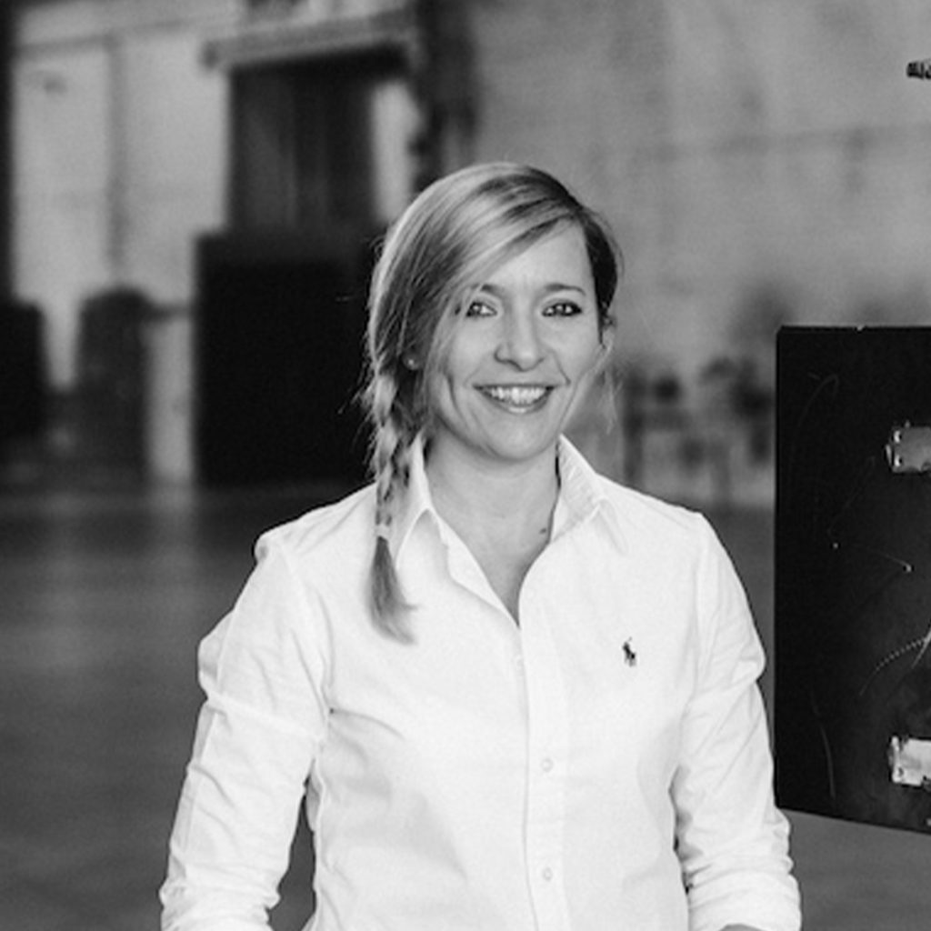
Kontakt GWA MarTech Agency Award
Nina Haller Jury-Präsidentin Vorständin GWA
Véronique Franzen Jury Vize-Präsidentin Forum Tech & Innovation
Marc Seibert Jury Vize-Präsident Forum Tech & Innovation
Wir stehen Ihnen bei Fragen zum
GWA MarTech Agency Award 2024
gerne zur Verfügung.
Einreichung bis 5. September
Ilka Wassmann
Projektleiterin, GWA
ilka.wassmann@gwa.de
Telefon: +49 173 345 9163
Das Einreichungsformular finden Sie auf
https://www.gwa.de/martech-award/

